Slide 1
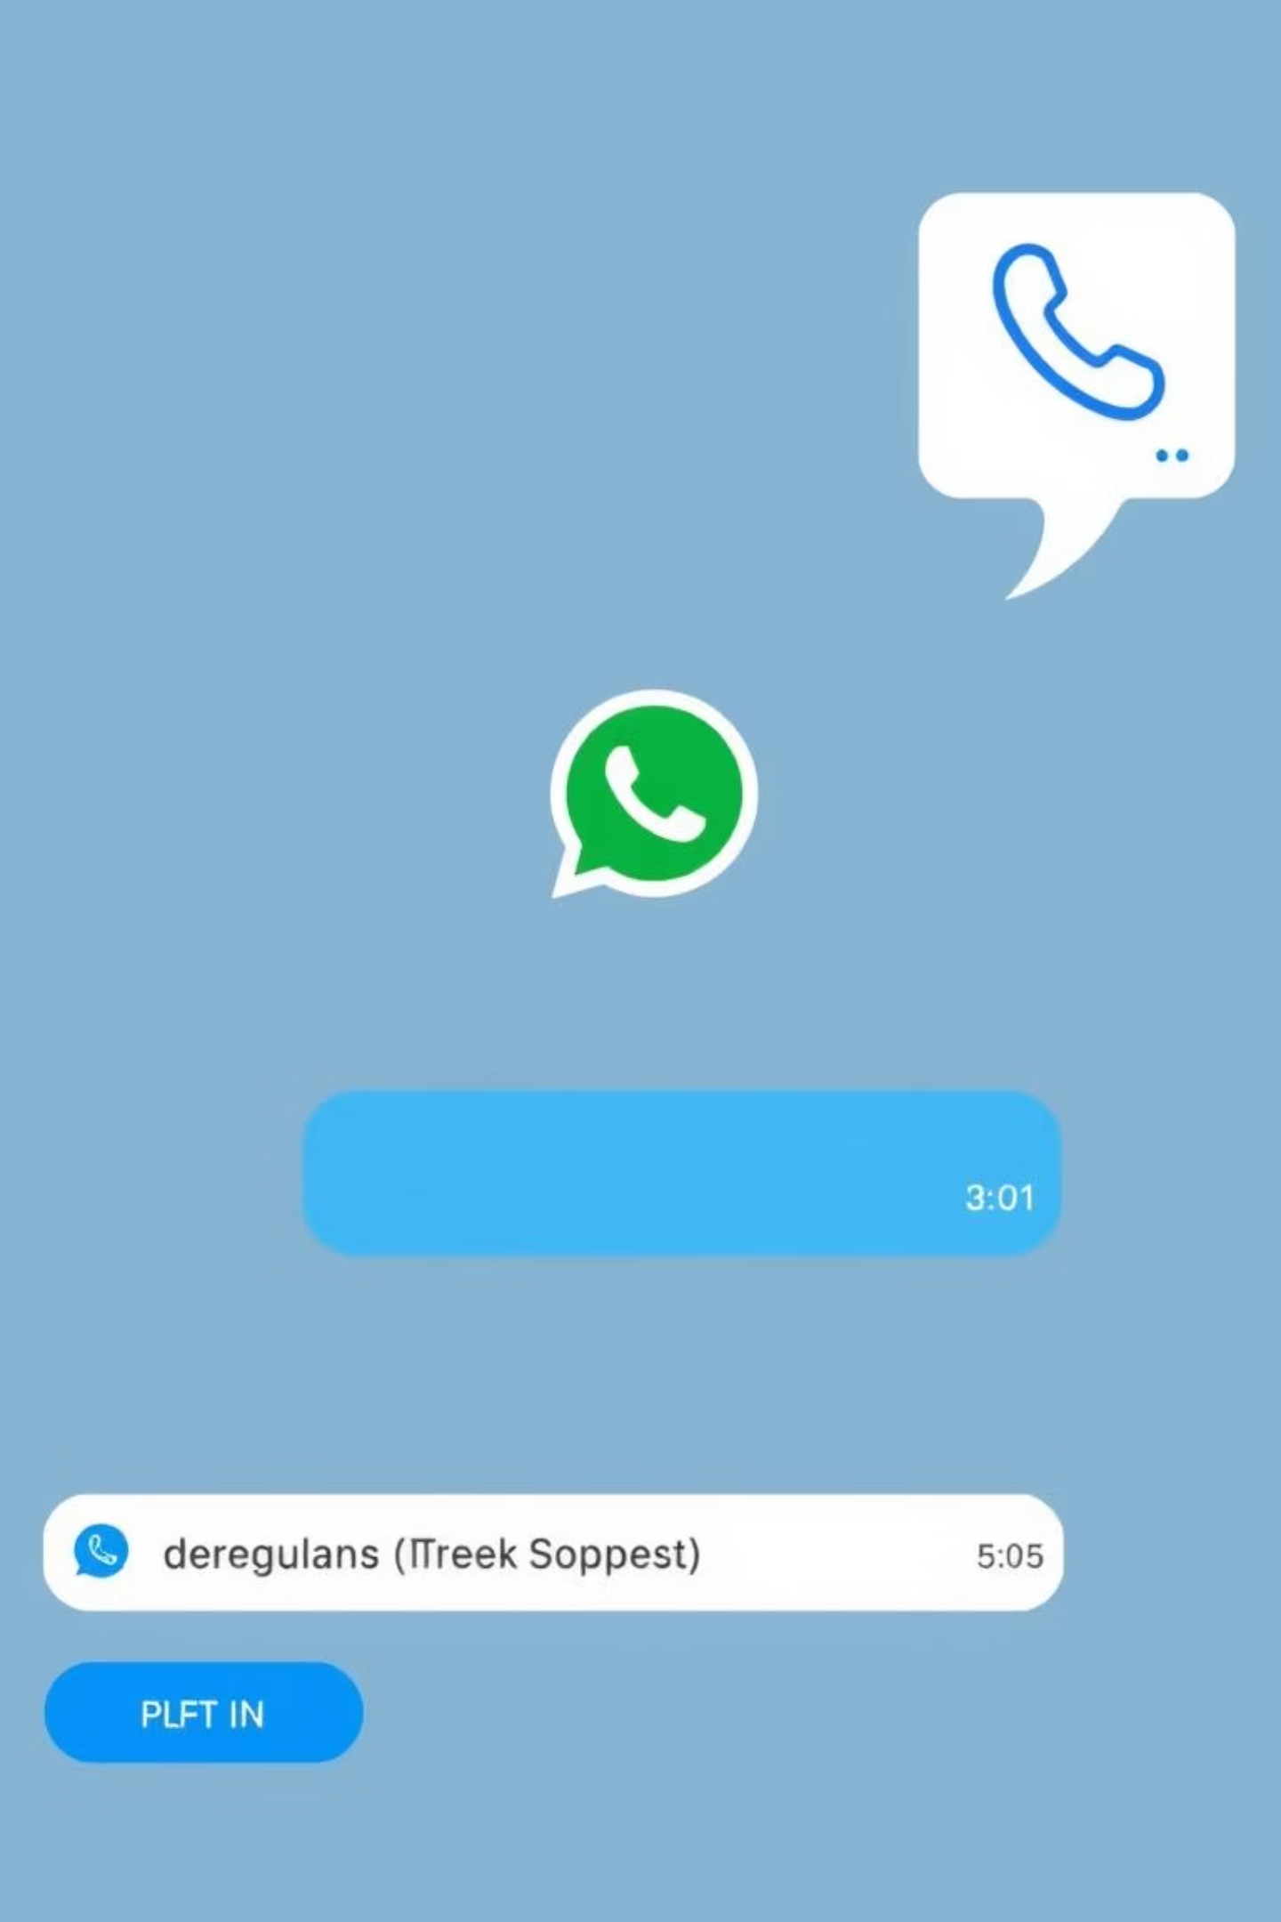
Waccapp – WhatsApp‑alapú üzenetküldő és kérdőív‑automatizáló
Szakmai gyakorlat záró bemutató
Készítette: Gál Olivér István, Gáspár Ádám Ákos
2025. augusztus 28.
Send

Slide 2

Cél és probléma
Egy egységes felület, ahol a WhatsApp‑os kommunikáció és kérdőívküldés átláthatóan kezelhető.
Gyors kampányindítás, naplózhatóság, 24 órás ügyfélablak betartása.
Egyszerű üzemeltetés: Node.js + SQLite, statikus front‑end oldalakkal.

Slide 3
Mit tud a Waccapp? – Fő modulok
Üzenetküldés
Kérdőívek
Szabad szöveg, sablon (nyelvi fallback), média (kép/dokumentum).
Gombos sablonlánc és szöveges elágazás (központi questionnaire.js).
Időzítés
Admin és jogosultság
Text / template / questionnaire / media (cron, Europe/Budapest).
Owner/admin/operator/analyst/viewer.
Audit & consent
24 órás ügyfélablak
Naplózás, visszakereshetőség.
Automatikus ellenőrzése szabad szövegre.

Slide 4

Architektúra – áttekintés
Front‑end (public/)
WhatsApp Graph API
index.html • conv.html • filter.html • template.html • questionnaire.html • admin.html
/messages • /media
Back‑end (Node.js/Express)
Webhook (GET verify, POST events)
app.js • API-k • webhook • cron
Kapcsolatok:
Adatbázis (SQLite)
Front‑end → Back‑end: REST végpontok (JSON/multipart).
Back‑end ↔ DB: üzenetek, állapotok, naplók.
whatsapp_messages.db
Back‑end ↔ Graph API: kimenő üzenetek, média‑feltöltés.
contacts • messages • sent_messages • scheduled_messages • users • audit_logs • consents
Graph API → Back‑end: webhook események (üzenet, gomb, státusz).

Slide 5






Adatmodell (SQLite) – fő táblák
contacts
messages
WhatsApp azonosítók (E.164).
Bejövő üzenetek (text/image/document/button).
sent_messages
message_metadata
Kimenő üzenetek (type, content, theme, media_url).
Rugalmas key‑value (pl. gomb payload).
scheduled_messages
users, audit_logs, consents
Időzítések (message/template/questionnaire/media).
Admin, naplók, hozzájárulások.

Slide 6



Webhook és WhatsApp integráció
24 órás szabály
Szabad szöveg csak aktív ablakban, sablon bármikor (jóváhagyott).
GET /webhook
Verify token → hub.challenge visszaadása.
POST /webhook
Bejövő üzenetek/gombok/státuszok normalizálása, mentés, automata folytatás.
Kimenő üzenetek
/messages (text, template, image/document), /media feltöltés.

Slide 7

Kérdőív motor – gombos sablonlánc
Gombnavigáció
Sablon csomópontok
Gombnyomás → következő csomópont kiválasztása (payload/title normalizálással).
Minden csomópont = jóváhagyott sablon (pl. tema_q0, tema_q1).
Automatikus felismerés
Idempotencia
Első sablon automatikus felismerése (q0 heurisztika).
Dupla kattintás elleni idempotencia (wamid + rövid zárolás).

Slide 8
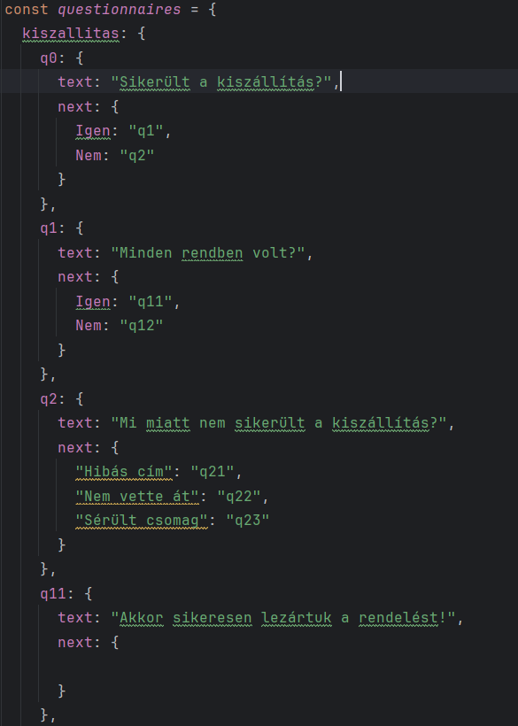
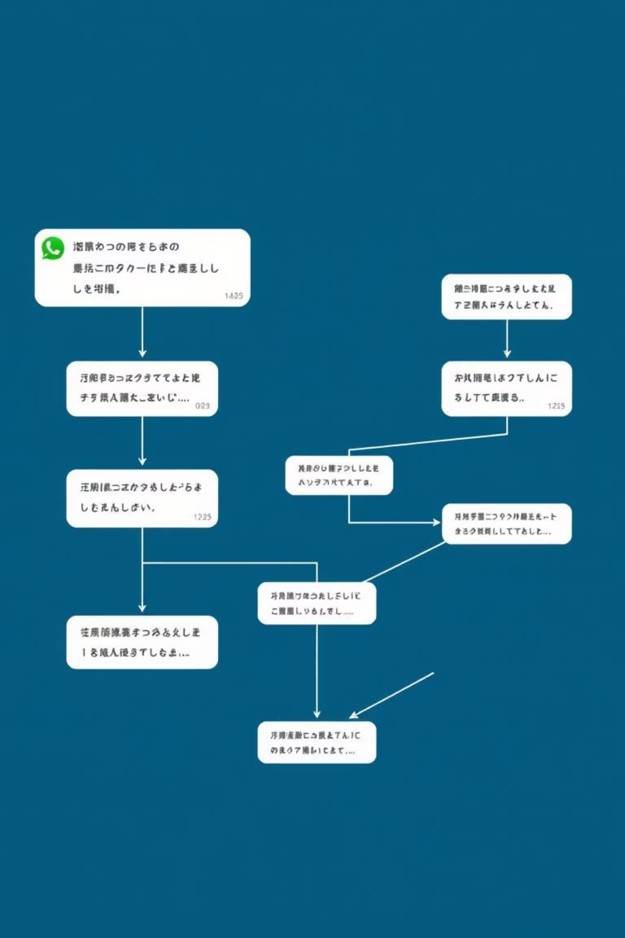
Kérdőív motor –(questionnaire.js)
Központi modul
Elágazások
Node‑ok (q0, q1, …), text + next szabályok.
Wildcard/default ág, lezáró (end) csomópontok.
Válaszértelmezés
Szerkesztőfelület
Szám/kulcsszó/regexp + normalizálás (ékezet, whitespace).
Template.html – fejlesztő nélkül bővíthető.

Slide 9
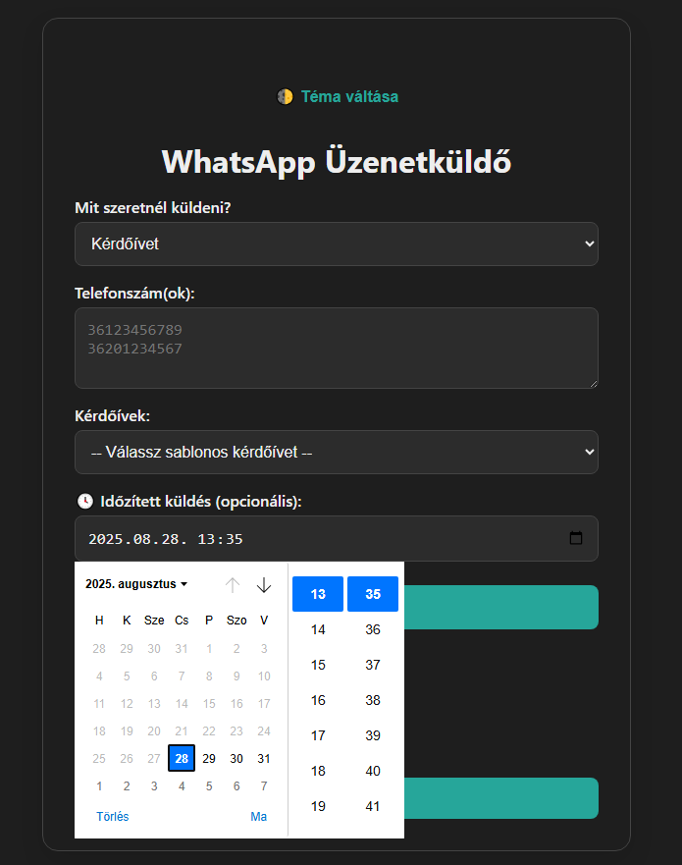
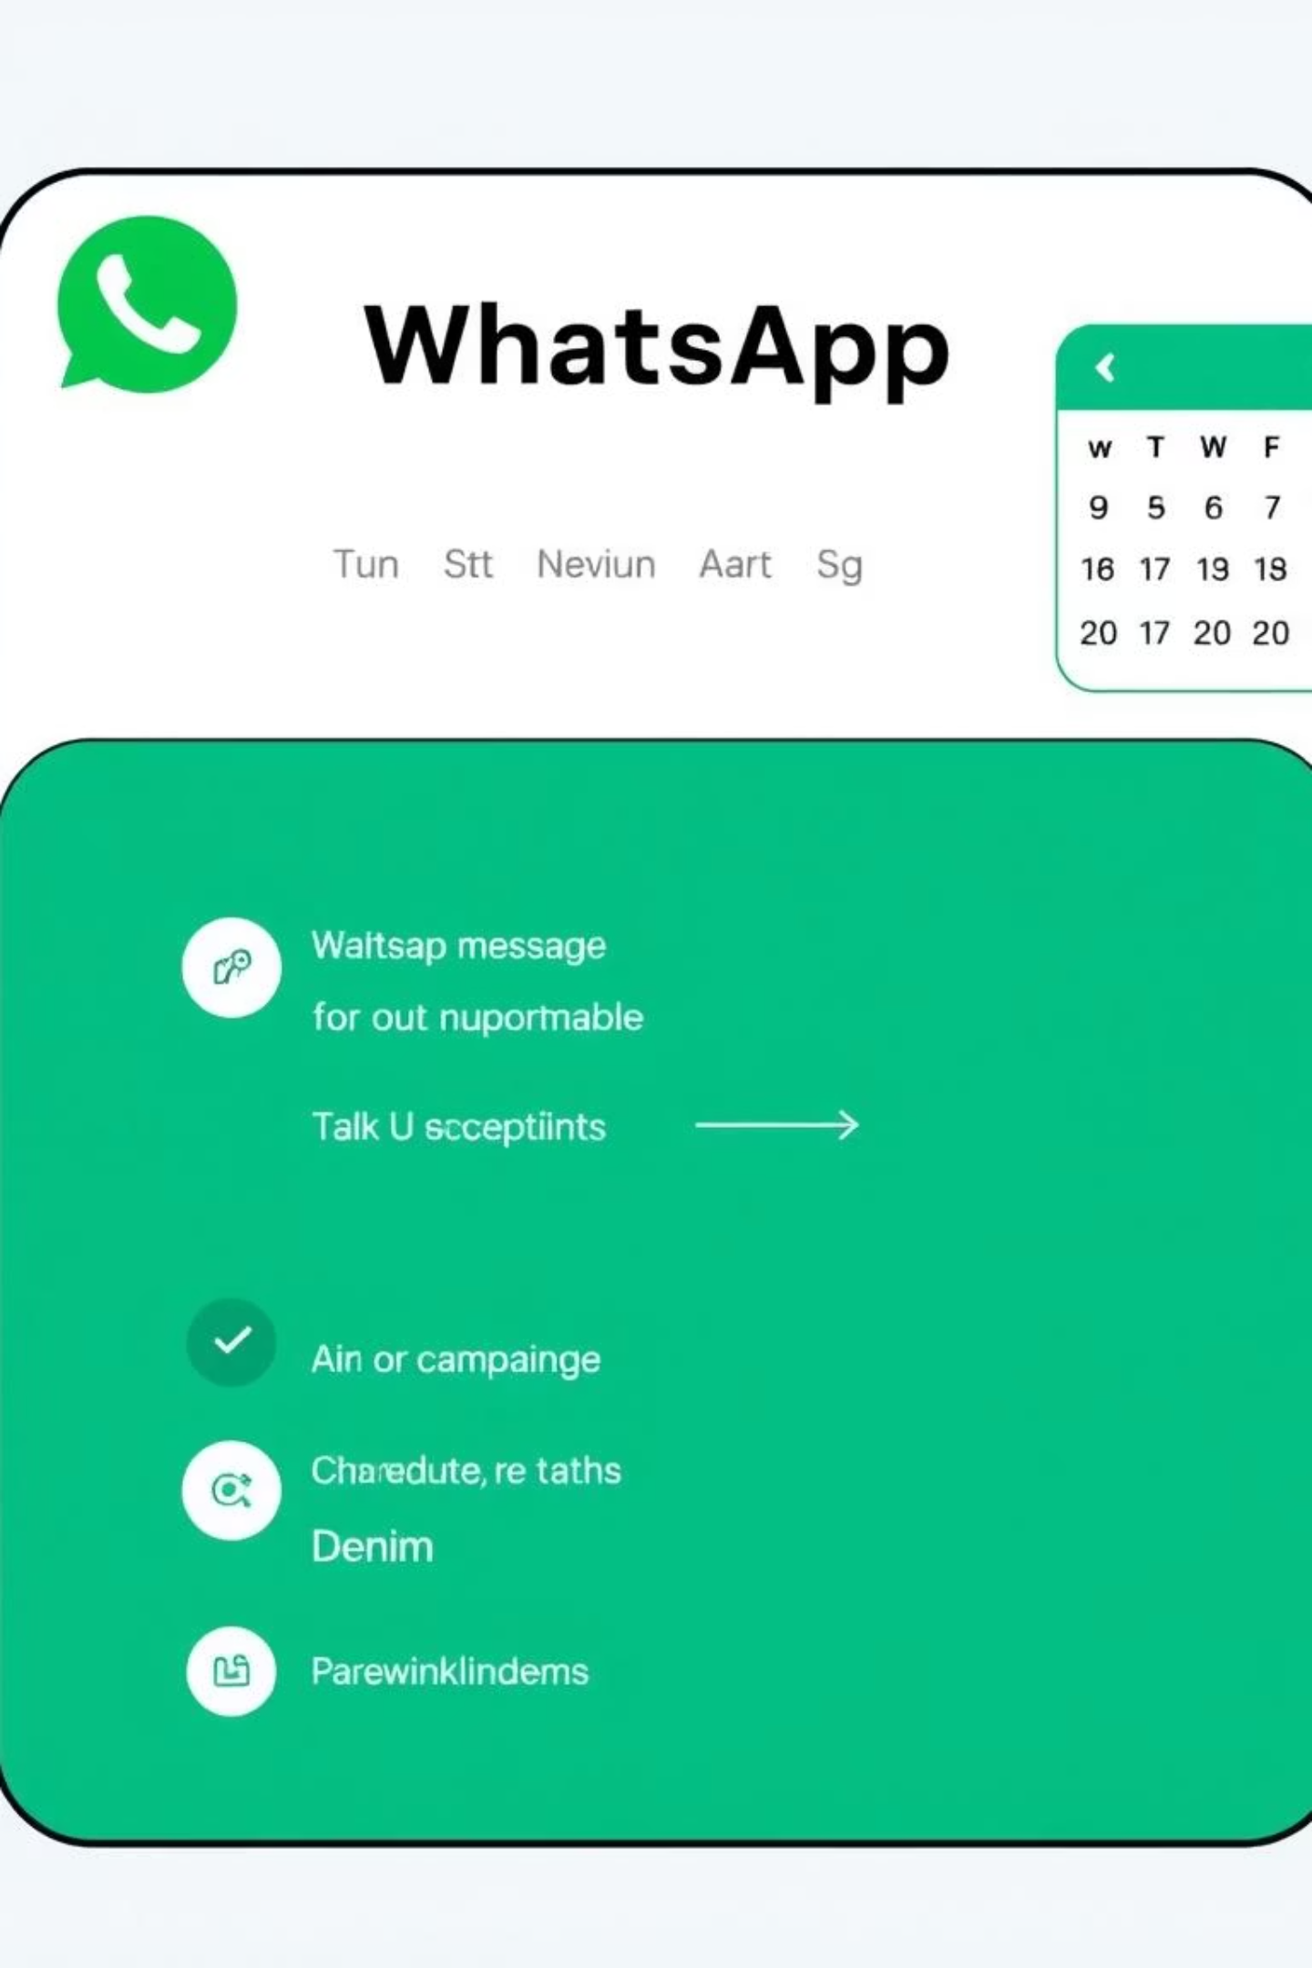
Időzítő (cron) és ütemezett küldések
Típusok
Message, template, questionnaire, media.
Ellenőrzés
Percenkénti ellenőrzés, Europe/Budapest időzónával.
Naplózás
Küldés kimenetelének rögzítése (wamid, idő, státusz).
Felhasználói felület
UI: index.html – időzített bejegyzések felvétele.

Slide 10
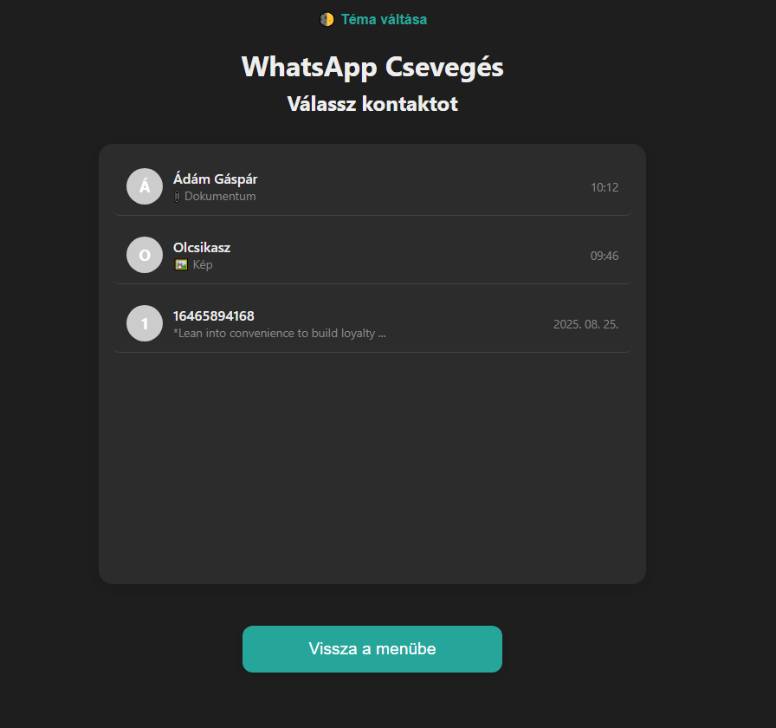
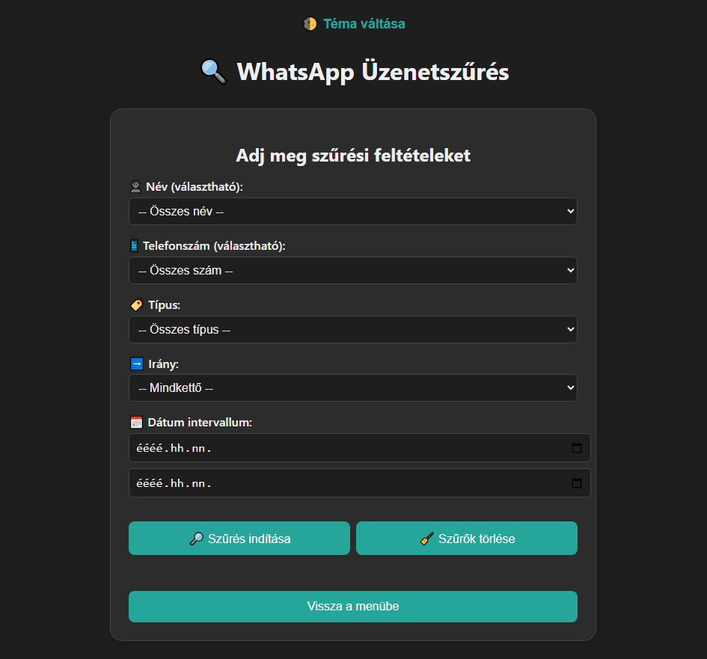
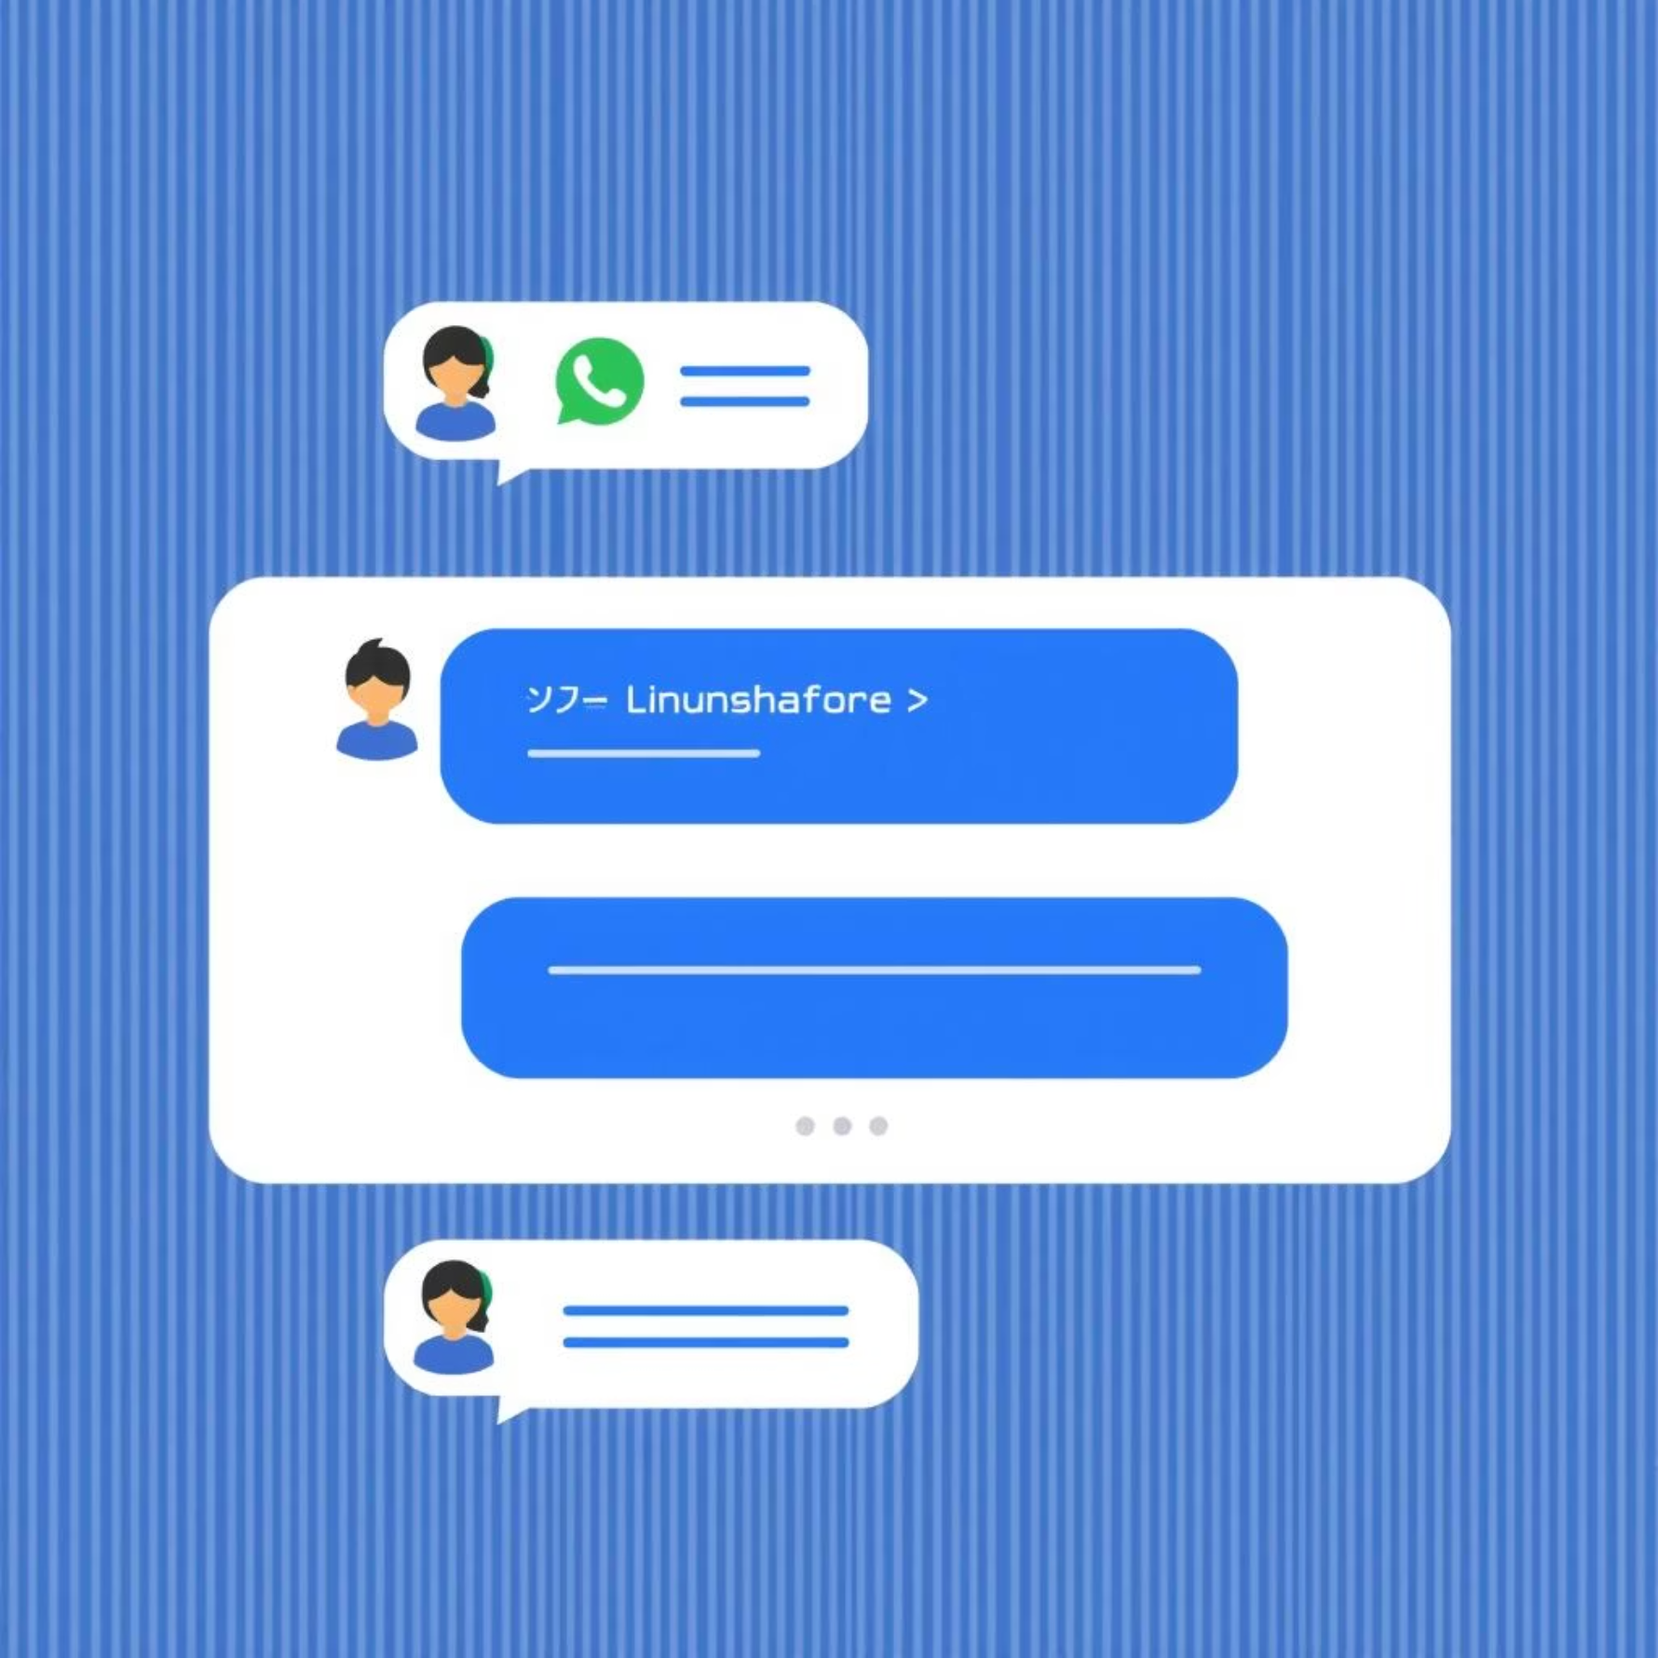
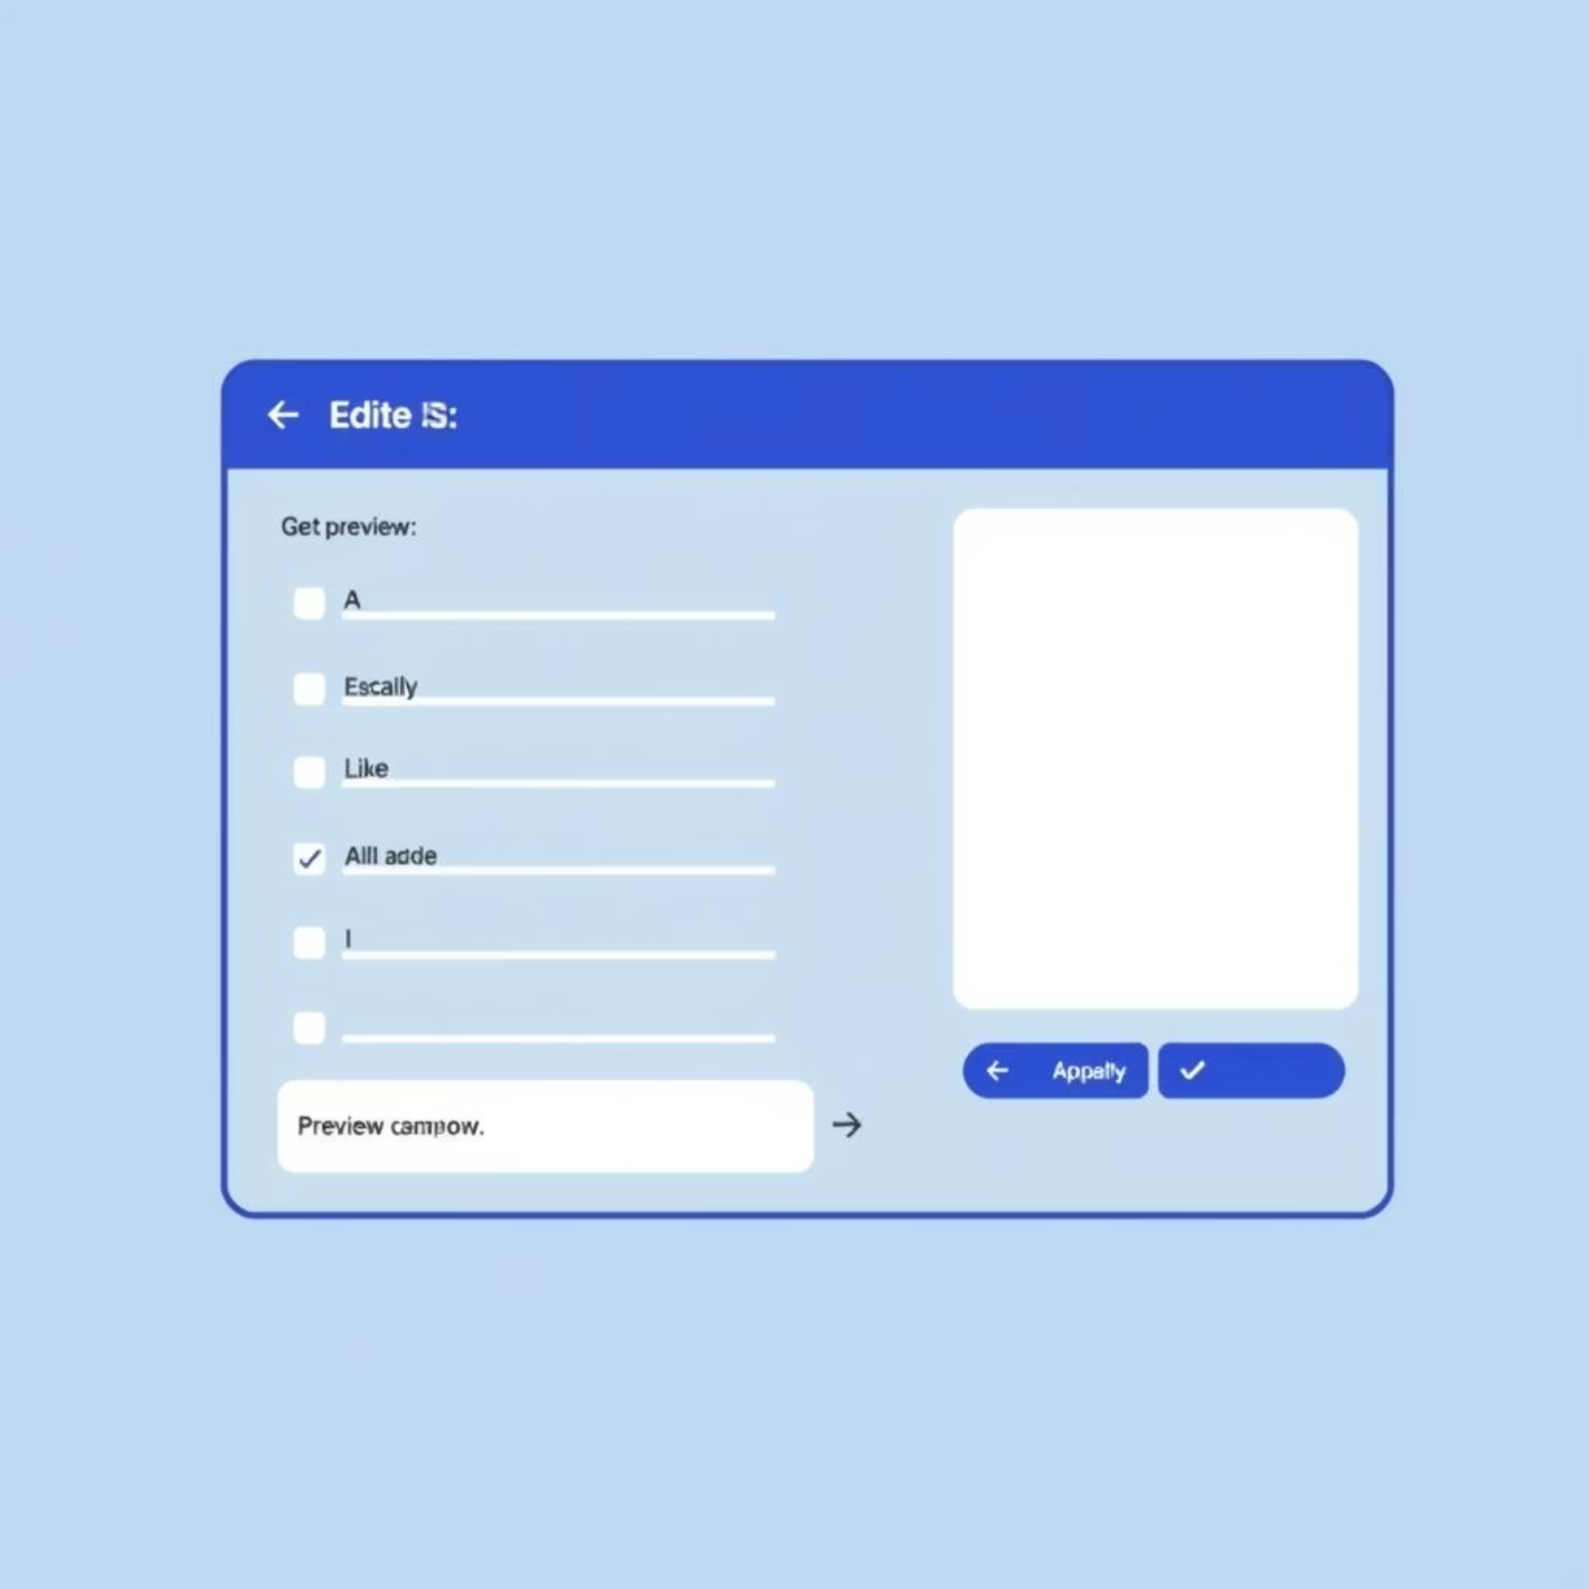
Felhasználói felület – képernyőképek helye
index.html – Üzenetküldő UI
filter.html – Szűrés/elemzés
conv.html – Csevegésnézet
template.html / questionnaire.html – szerkesztők

Slide 11

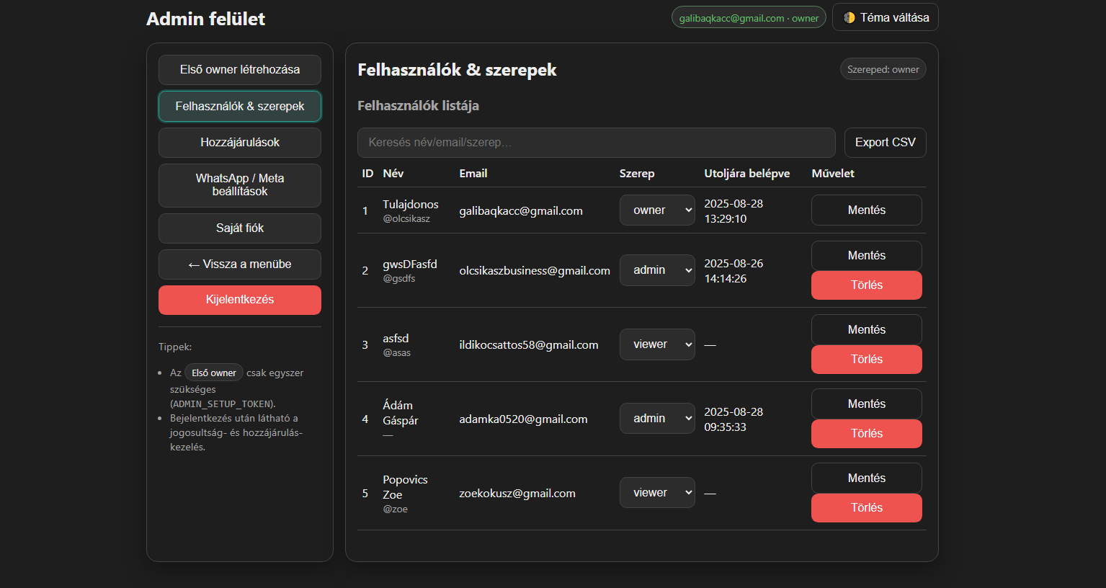
Biztonság és megfelelőség
HTTPS + reverse proxy (Nginx), secure cookie, sameSite.
Szerepkör‑alapú hozzáférés, rate limit a bejelentkezésre.
Audit és consent naplók; PRIVACY\_VERSION verziózás.
Titkok .env-ben (ACCESS_TOKEN, VERIFY_TOKEN, APP_SECRET).
Webhook aláírás‑ellenőrzés (opcionális, ajánlott).

Slide 12

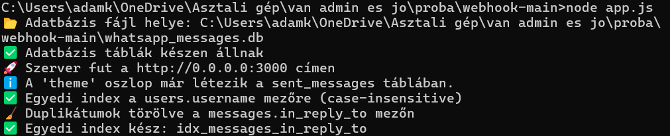
Telepítés & futtatás – kivonat
Node 18+, npm install, .env kitöltése (PUBLIC_BASE_URL, VERIFY_TOKEN, ACCESS_TOKEN, PHONE_NUMBER_ID, stb.).
Fejlesztéshez ngrok: https URL a webhookhoz, Meta Console verify.
Prod: HTTPS + Nginx, PM2 process manager, fájljogosultságok.
DB backup és sent_media takarítás (vagy S3‑ra költöztetés).

Slide 13
Gyakori hibák & gyors megoldások
TEXT\_WINDOW\_CLOSED
NOT\_OPTED\_IN
UNSUPPORTED\_MEDIA\_TYPE
Küldj sablont.
Szám engedélyezése a Meta Console-ban.
Konvertáld a fájlt (jpg/png/pdf).
403 verify webhooknál
Graf API 429/5xx
Backoff + retry, token/ID ellenőrzés.
VERIFY_TOKEN eltérés.

Slide 14

Eredmények és tanulságok
1
Működő end‑to‑end folyamat
Küldés → webhook → automatikus folytatás.
2
Egységes UI a mindennapi műveletekre
3
Kód‑ és adatstruktúra, ami bővíthető
Exportok, riportok, S3 média.
4
Tanulság
Idempotencia, naplózás és jó hibaüzenetek kulcsfontosságúak.

Slide 15


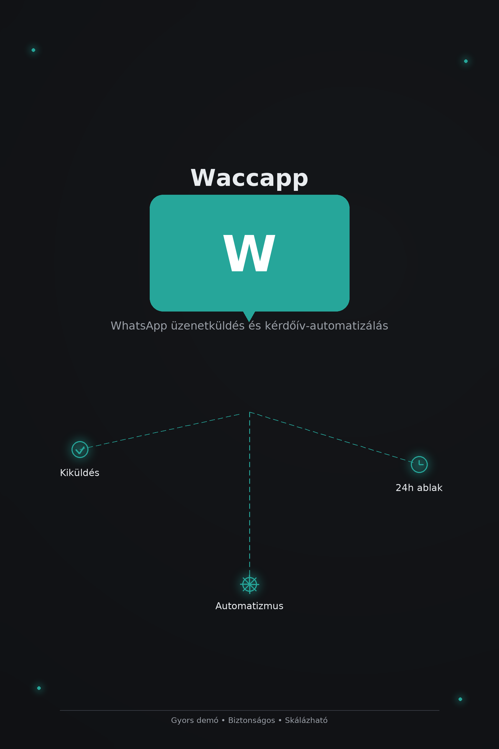
Demó – 3 perces forgatókönyv
1. index.html
Sablonküldés 1 címzettnek (paraméterekkel).
2. Webhook reakció
Gombnyomás után automatikus következő lépés.
3. conv.html
Üzenetfolyam és média előnézet megtekintése.
4. filter.html
Szűrés egy témára és időszakra.

Slide 16





Következő lépések
Webhook aláírás‑ellenőrzés
+ helmet/CSP bekötése.
Média tár költöztetése
Objektumtárba (S3) + URL‑alapú megjelenítés.
Riportok/exportok
És grafikonok a filter nézethez.
Skálázás
Küldési sor és sebességkorlát kezelése.

Slide 17


Köszönjük a figyelmet! – Kérdések
Elérhetőség: https://github.com/GAdamAkos/wacapp.git
Ha további kérdéseid vannak a rendszer működésével vagy a telepítéssel kapcsolatban, kérjük, ne habozz feltenni őket most!
Források: ChatGPT 5 Thinking

